Slide 1
Projet 4 : Anticipez les besoins en consommation de bâtiments
Formation “Data Scientist”, OPENCLASSROOMS
Yixuan ZHAO
Date : 16 Août 2022

Slide 2
Plan
Problématique et présentation du jeu de données
Feature engineering
Les différents algorithme ML et leurs résultats (SVR, XGboost, etcs….)
Conclusion

Slide 3
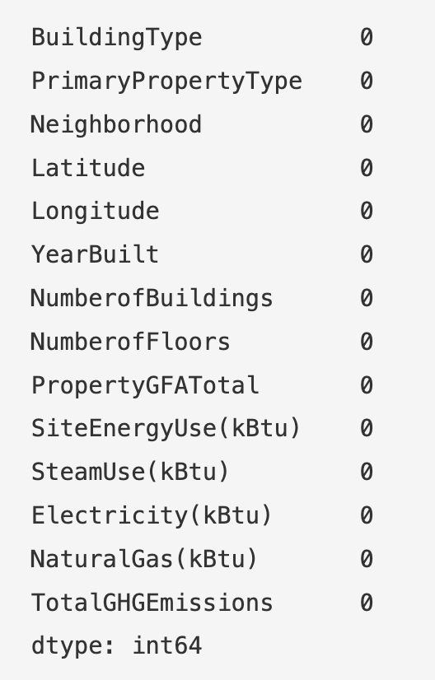
Problématique et présentation du jeu de données
Objectif : la prédiction des émissions de CO2 (Total GHG Emissions) et la consommation total d’énergie (Site Energy Use (kBtu)) pour les bâtiments non destinés à l’habitation dans la ville de Seattle
La source des données : 2016 Building Energy Benchmarking
3376 de ligne , 46 de variables (taille et usage des bâtiments, date de construction, situation géographique)
Variables utilisables pour la prédiction (9) :

Slide 4
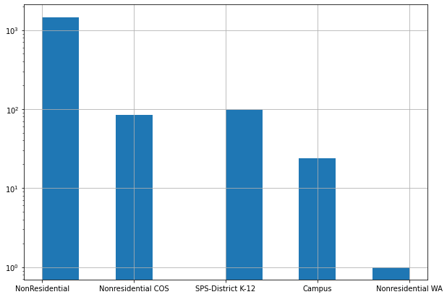
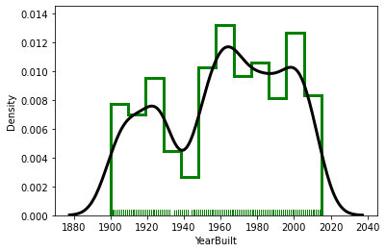
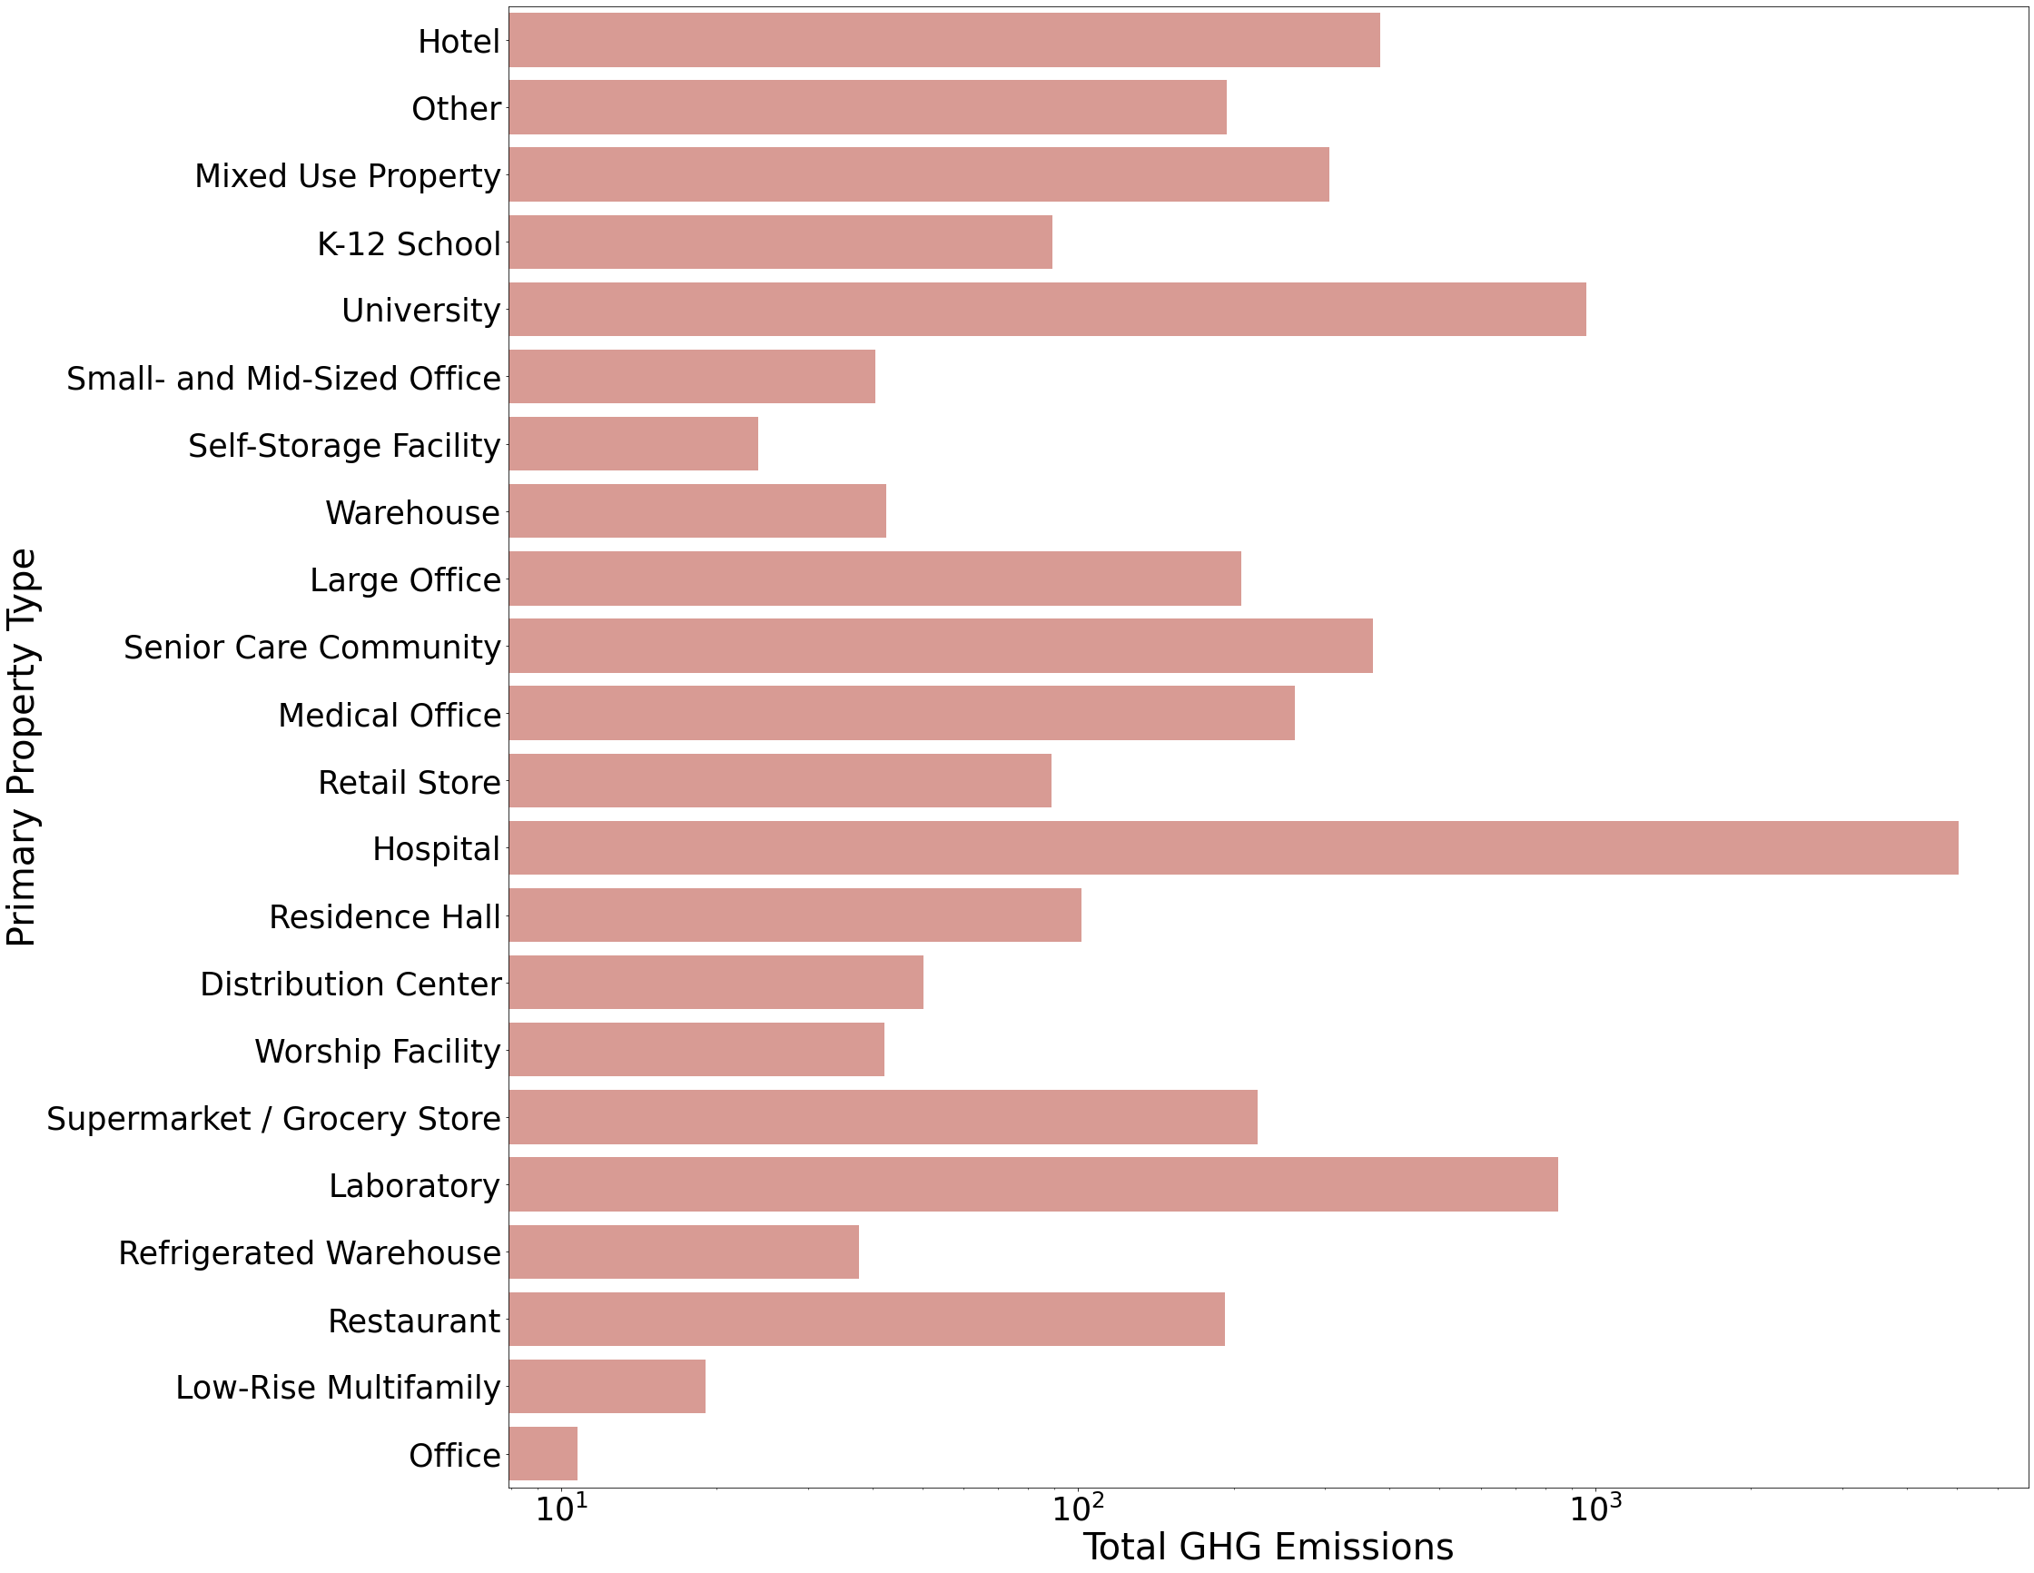
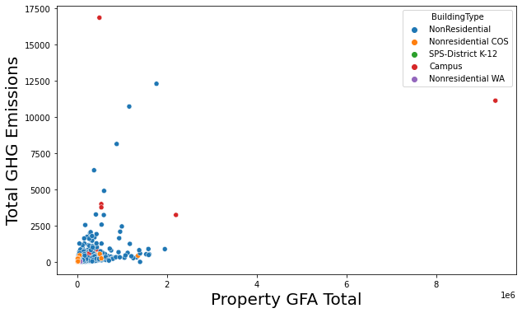
Problématique et présentation du jeu de données

Slide 5
Feature engineering
Sélection des features
9 variables et 2 variables à prédire (Total GHG Emissions, Site Energy Use )
Traitement des données
1. Neighborhood : Doublon et mélange des lettre majuscule et minuscule
2. Valeur manquantes
(latitude et longutide ensemble et distance entre les villes et )
One hot encoding
Conversion des catégorie (ou object) pour les algorithms ML (Building type, Primary Property Type et Neighborhood)
Normalisation (StandardScaler)

Slide 6
Baseline
Evaluation les performances de futurs modèles et vérifier qu'ils améliore les prédictions
Dummy régression ()
- Très utile pour comparer avec les autres modèles
 | Emission de CO₂ | La consommation d’énergie
Mae (erreur absolue moyenne ) | 215, 42 | 9, 21* 10⁶
r²(Coefficient de détermination) | -4,06 | -0,00
Mse (l'erreur quadratique moyenne) | 4,85 *10⁵ | 5,61*10¹⁴
Mape (Le pourcentage d'erreur absolue moyen ) | 1,99*10¹⁵ | 7,40*10²⁰

Slide 7
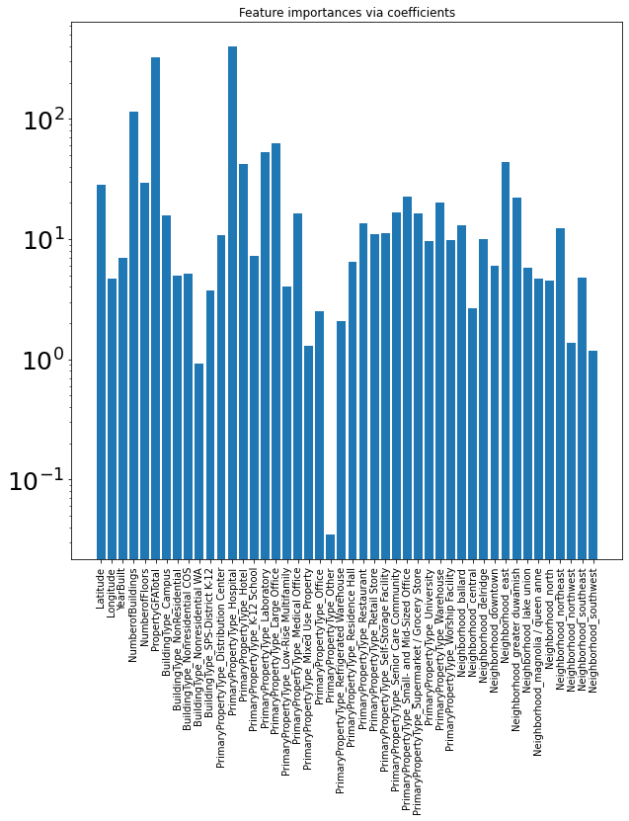
Modèle Ridge
Régression linéaire avec régularisation L2
Total GHG Emissions (les émissions CO₂)
Ridge()
GridSearch
3. Résultat :
 | Avant GS | Avec les meilleurs hyperparamètres
mae | 157,96 | 132,31
r² | 0,73 | 0,78
mse | 1,32*10⁵ | 1,07*10⁵
mape | 2,54*10¹⁵ | 1,77*10¹⁵

Slide 8
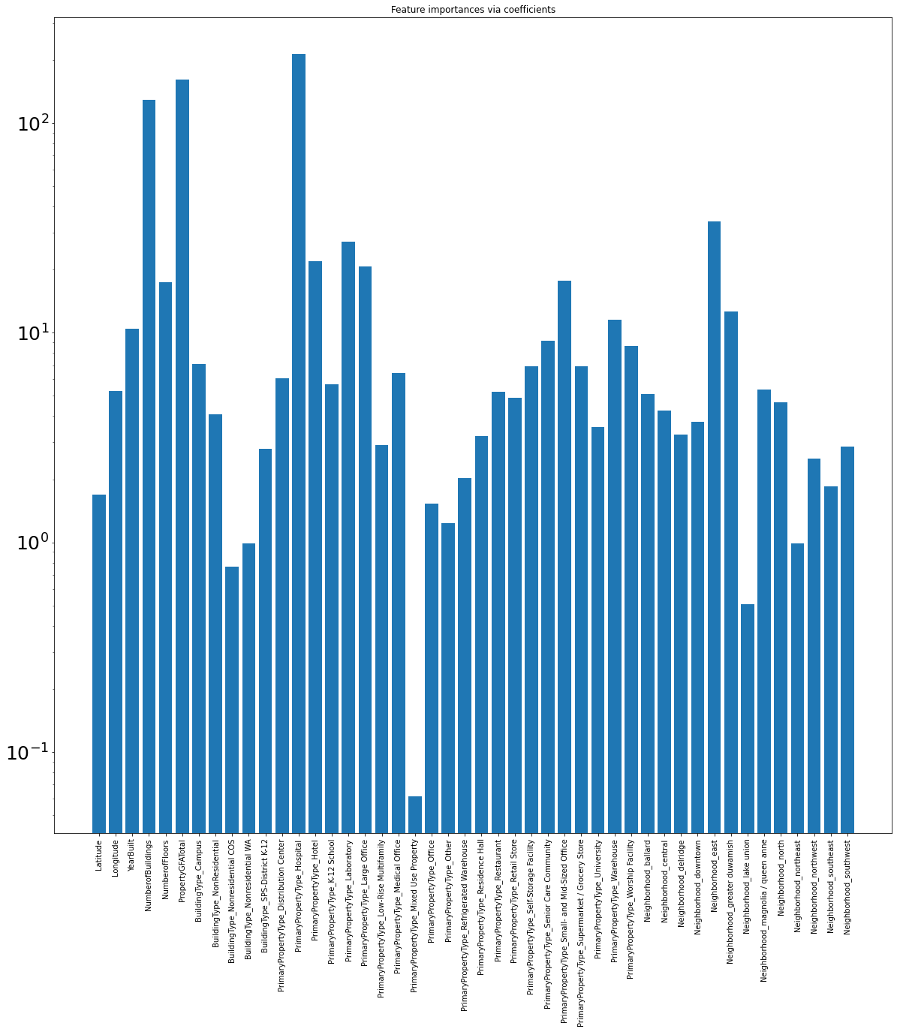
Modèle Ridge
La Consommation d’énergie Totale
Ridge()
GridSearch
3. Résultat :
 | Avant | Avec les meilleurs hyperparamètres
mae | 4, 86*10⁶ | 4,79 *10⁶
r² | 0,73 | 0,73
mse | 1,50 *10¹⁴ | 1,52*10¹⁴
mape | 2,04*10²⁰ | 2.01*10²⁰

Slide 9
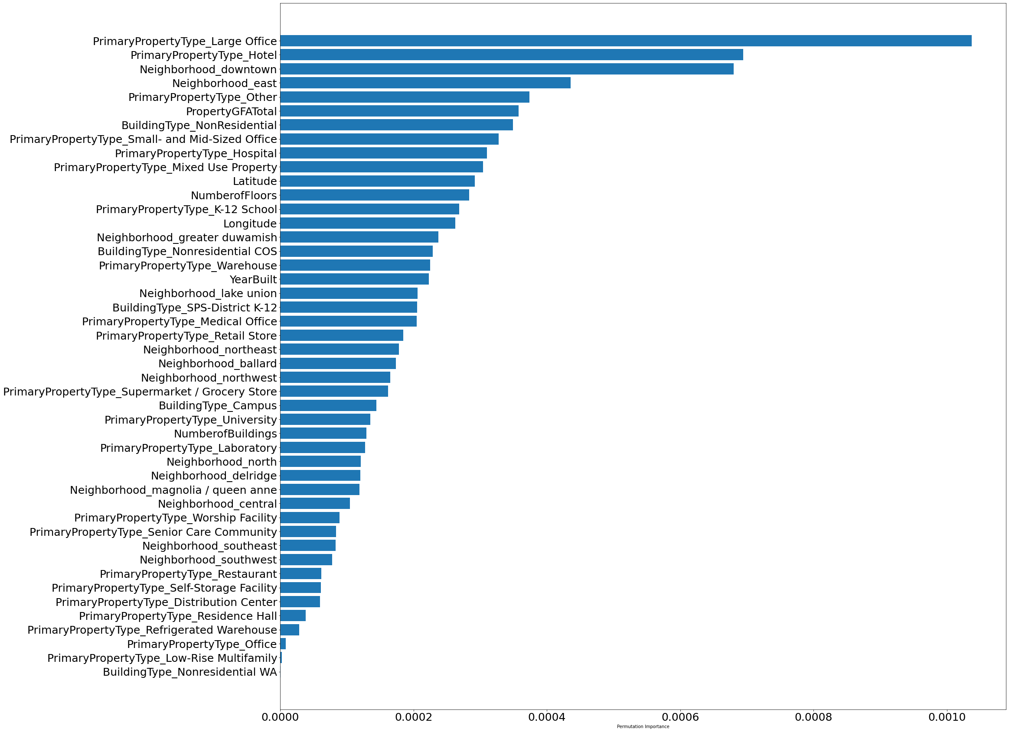
SVR
Total GHG Emissions (les émissions CO₂)
svm.SVR (kernel='rbf', gamma= 0.1)
GridSearch
{'C': 10000.0, 'gamma': 0.0001}
3. Résultat :
 | Avant | Avec les meilleurs hyperparamètres
mae | 191,02 | 155,02
r² | -0,03 | 0,13
mse | 9,86* 10⁵ | 8,34*10⁵
mape | 2,48 | 2,13

Slide 10
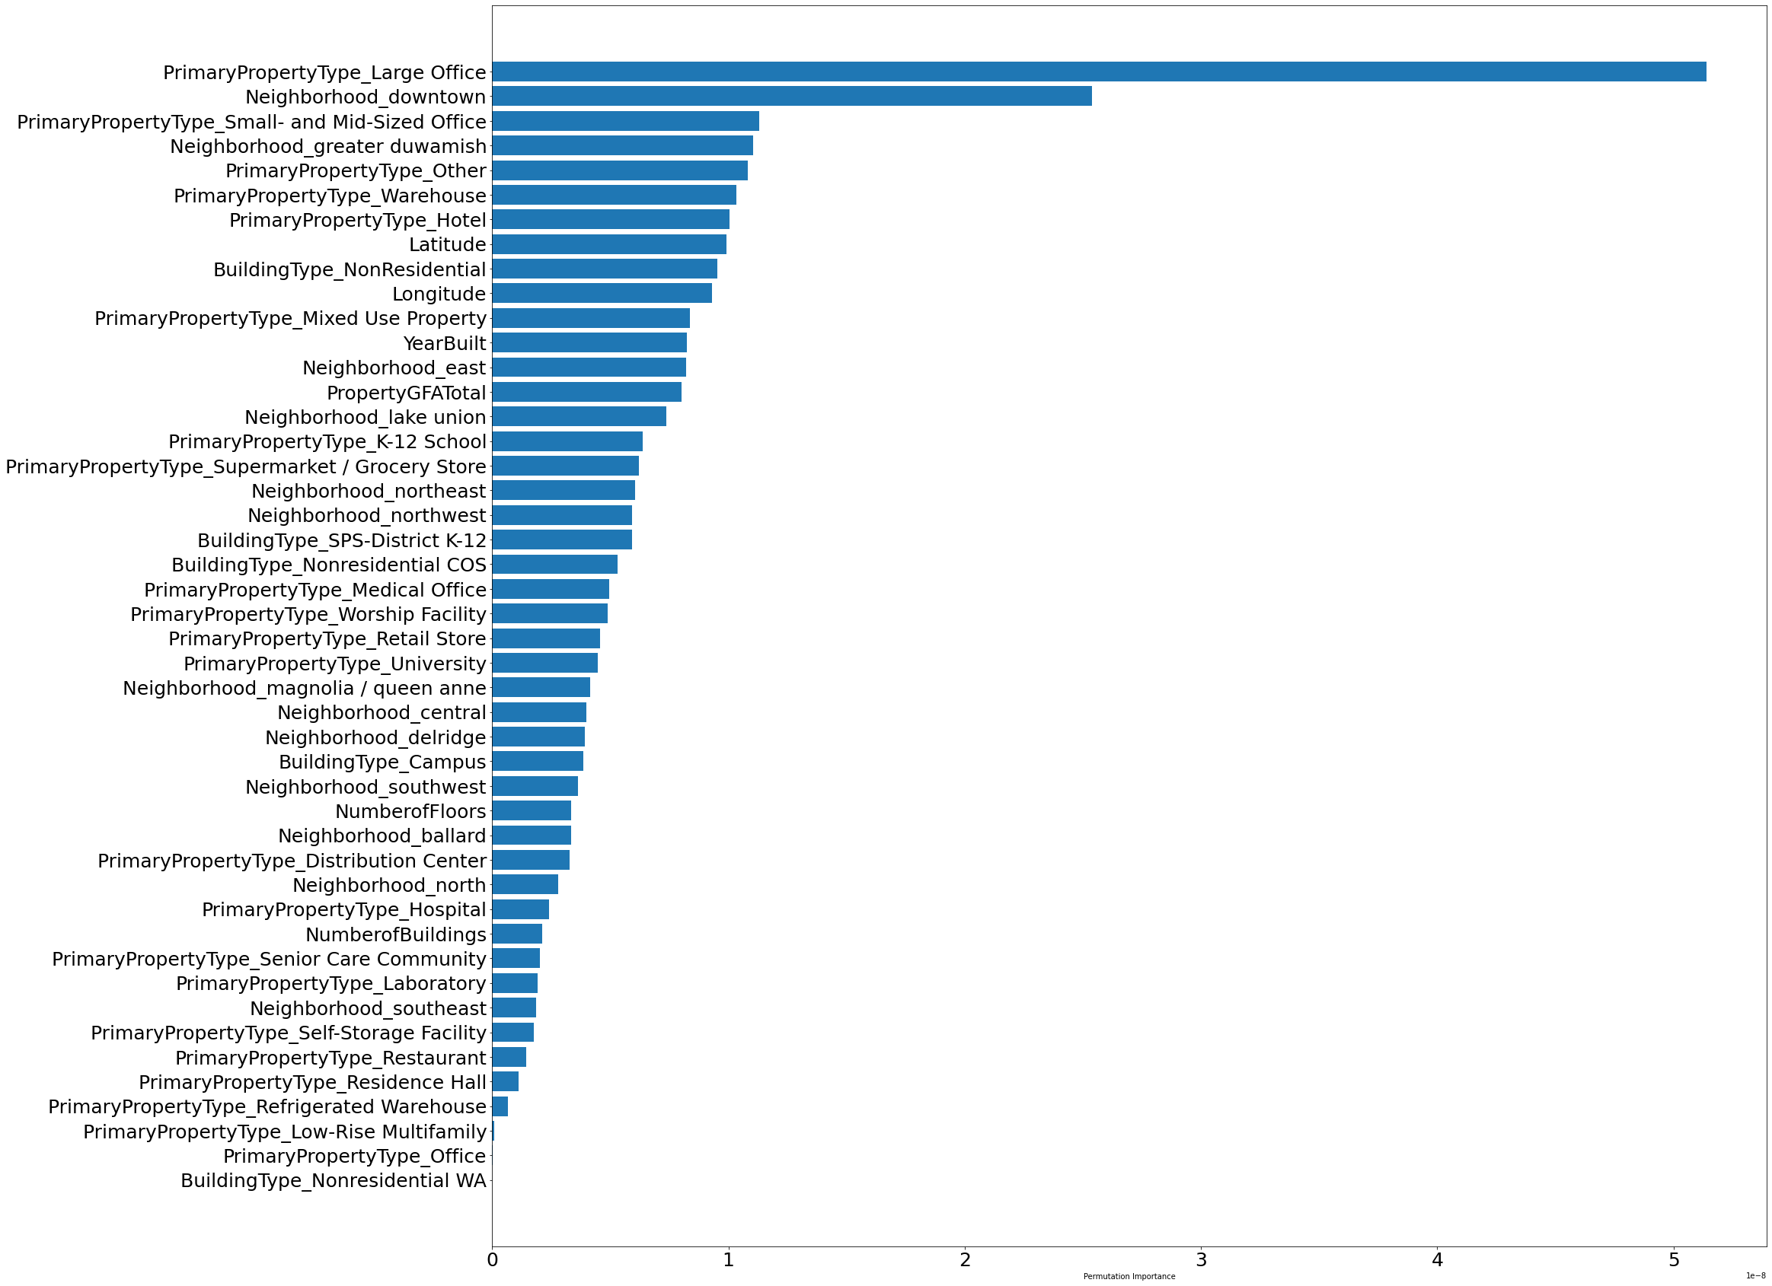
SVR
La Consommation d’énergie Totale
svm.SVR (kernel='rbf', gamma= 0.1)
GridSearch
{'C': 1000000.0, 'gamma': 0.01}
3. Résultat :
 | Avant | Avec les meilleurs hyperparamètres
mae | 5,565*10⁶ | 4,07*10⁶
r² | - 0,11 | 0,24
mse | 1,67* 10¹⁴ | 1,15*10¹⁴
mape | 8,43* 10¹⁹ | 6,06*10¹⁹

Slide 11
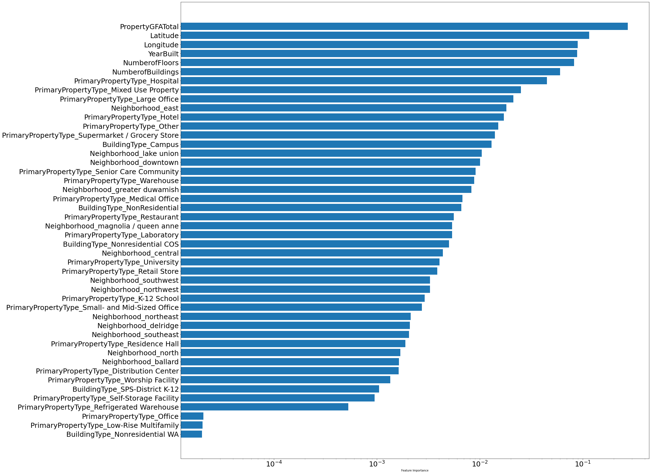
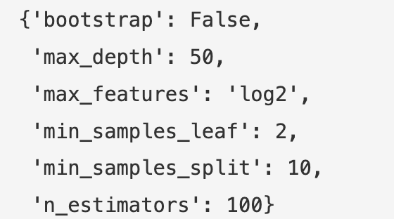
Randomforest
Total GHG Emissions (les émissions CO₂)
1. RandomForestRegressor : criterion='absolute_error’, n_estimators=150
2. GridSearch:
3. Résultat :
 | Avant | Avec les meilleurs hyperparamètres
mae | 140.83 | 104.34
r² | 0.92 | 0.53
mse | 1,71*10⁵ | 7,20*10⁴
mape | 1,22*10¹⁶ | 1,38*10¹⁶

Slide 12
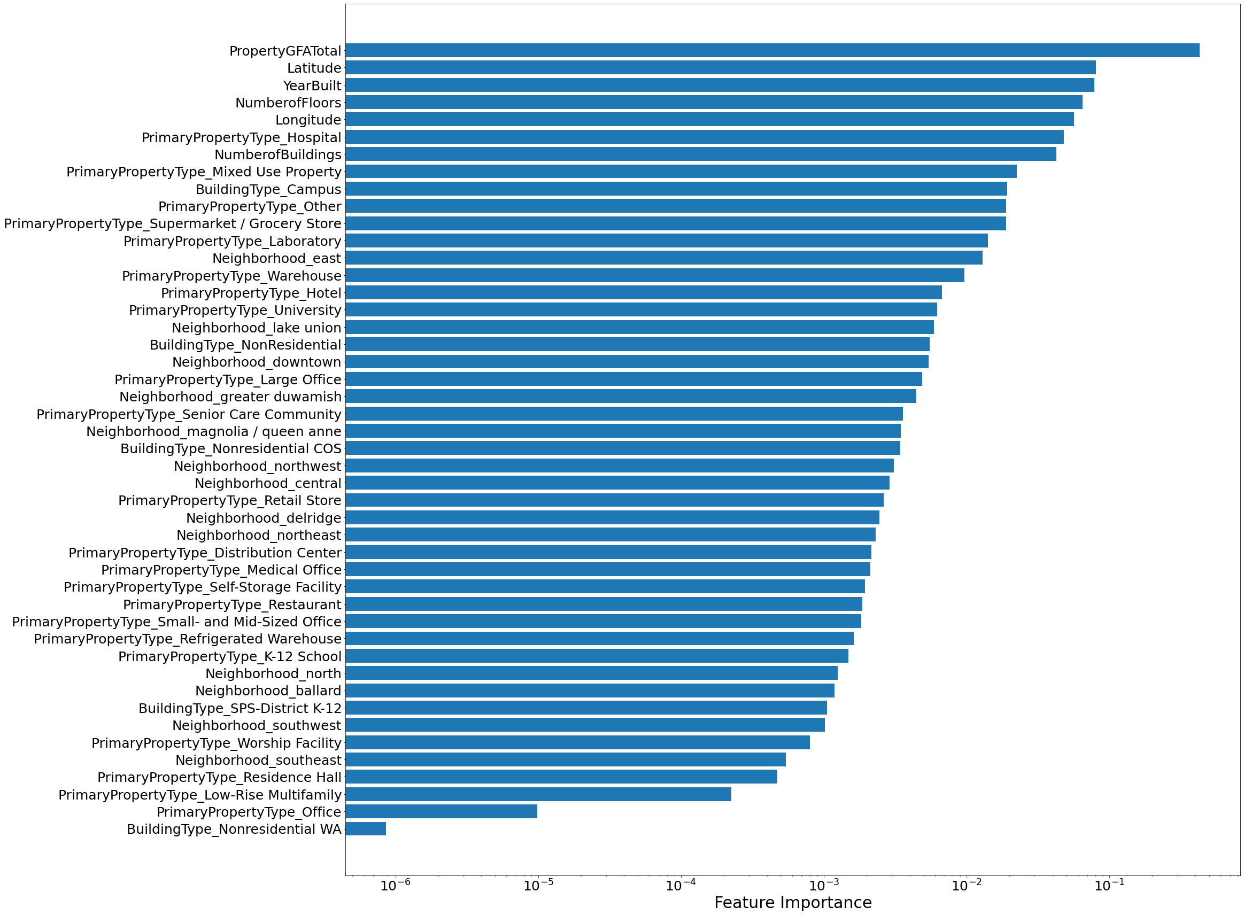
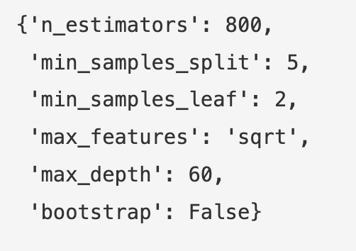
Randomforest
La Consommation d’énergie Totale
1. RandomForestRegressor (criterion='absolute_error’)
2. GridSearch:
3. Résultat :
 | Avant | Avec les meilleurs hyperparamètres
mae | 3,94*10⁶ | 2,99*10⁶
r² | 0.91 | 0.64
mse | 1,44*10¹⁴ | 4,17*10¹³
mape | 2,11*10²⁰ | 1,19*10²⁰

Slide 13
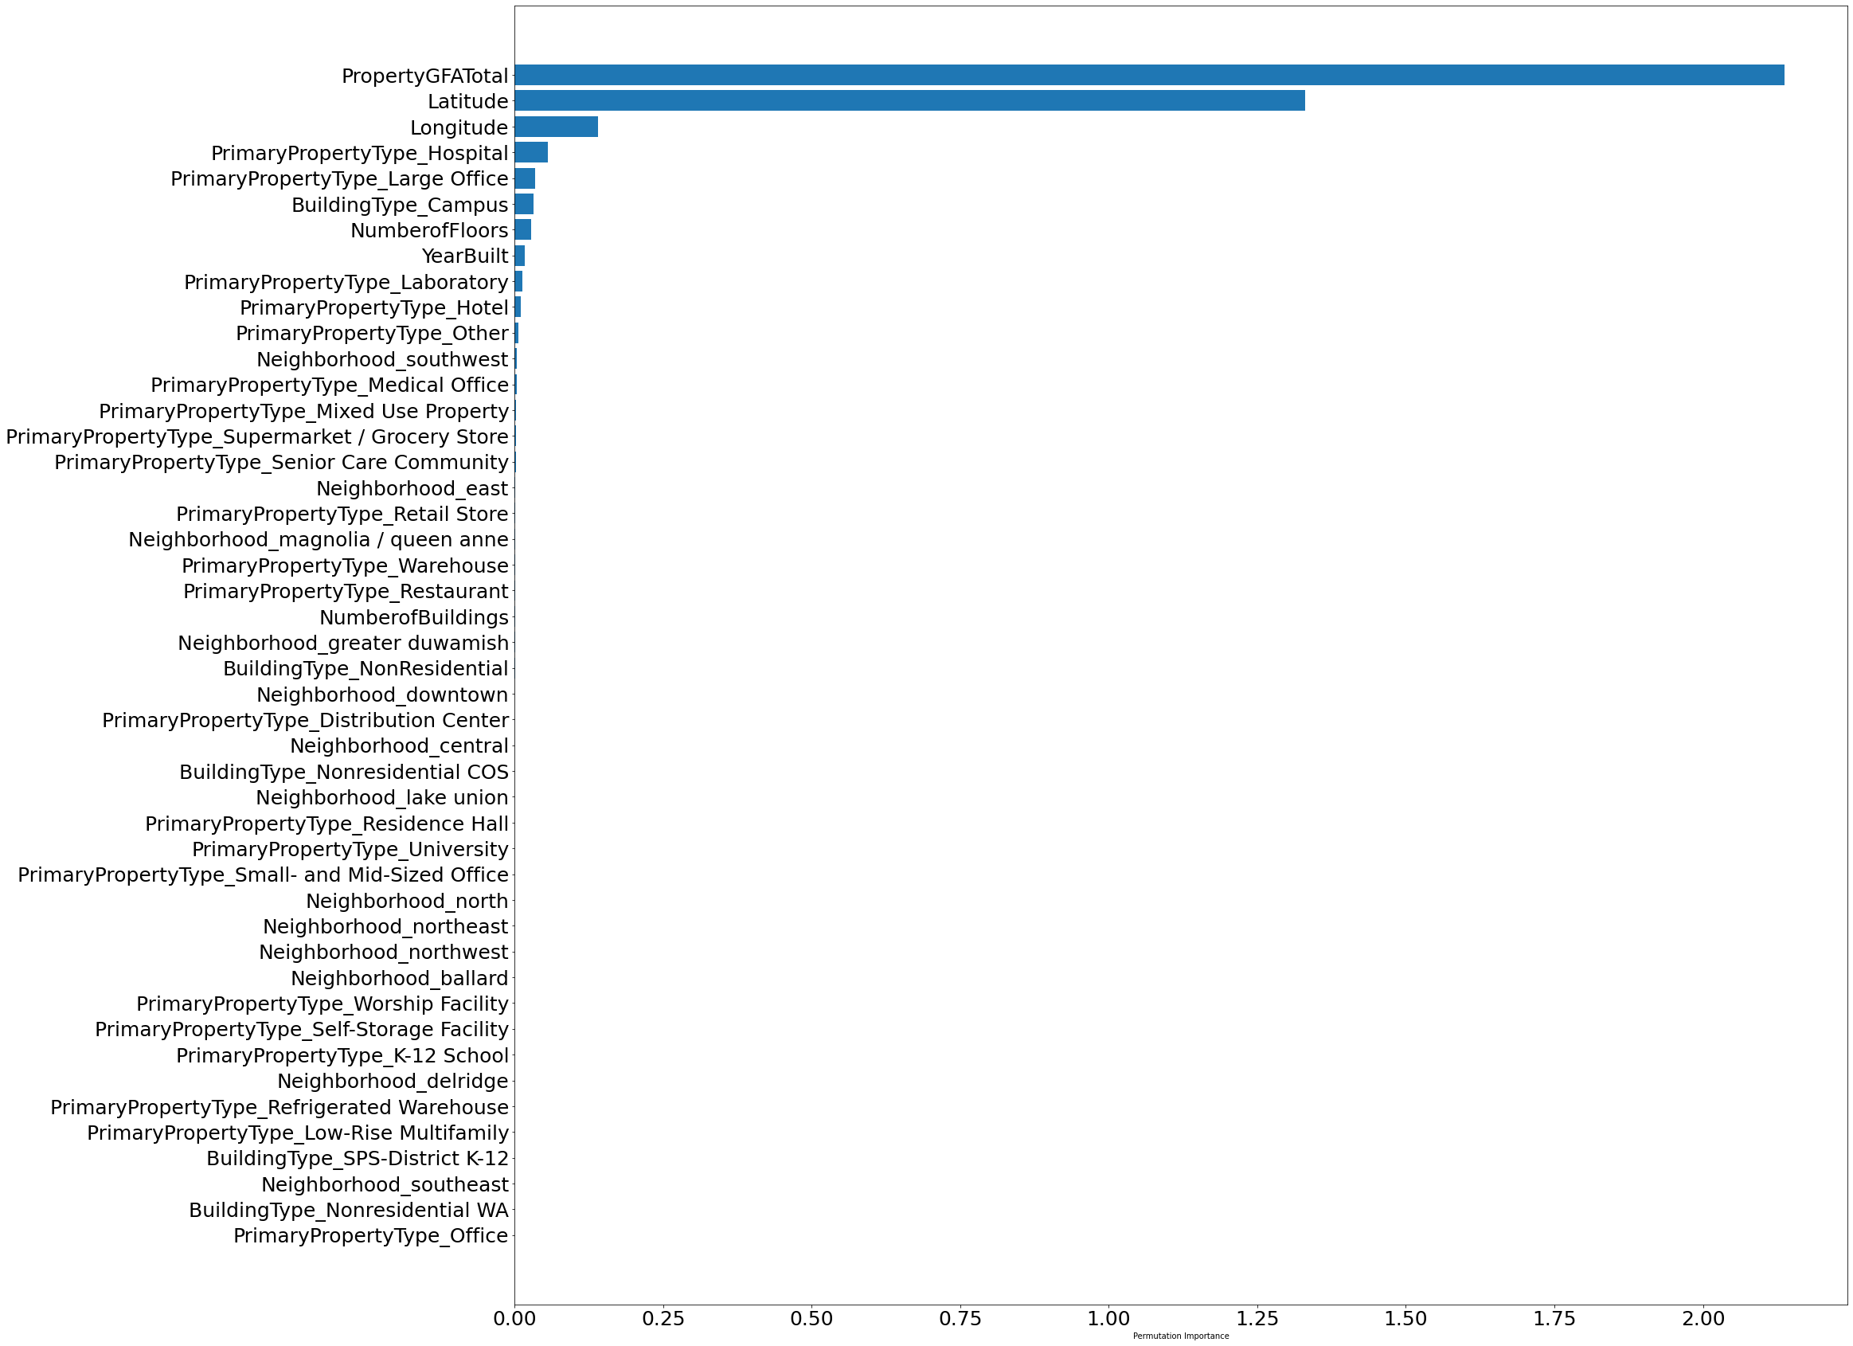
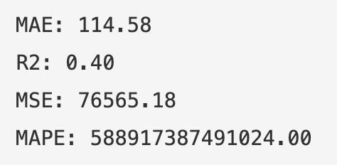
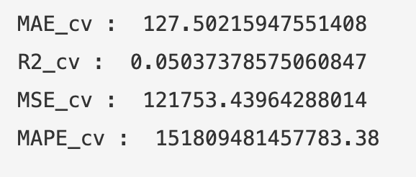
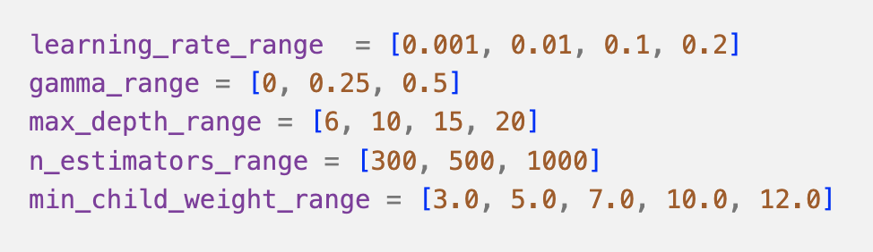
XGBoost
Total GHG Emissions (les émissions CO₂)
1. XGBRegressor (verbosity=1, n_estimators=1000, max_depth=30,
gamma=0.20, eval_metric = 'mae’)
2. GridSearch:
3. Résultat :
Avec les meilleurs hyperparamètres

Slide 14
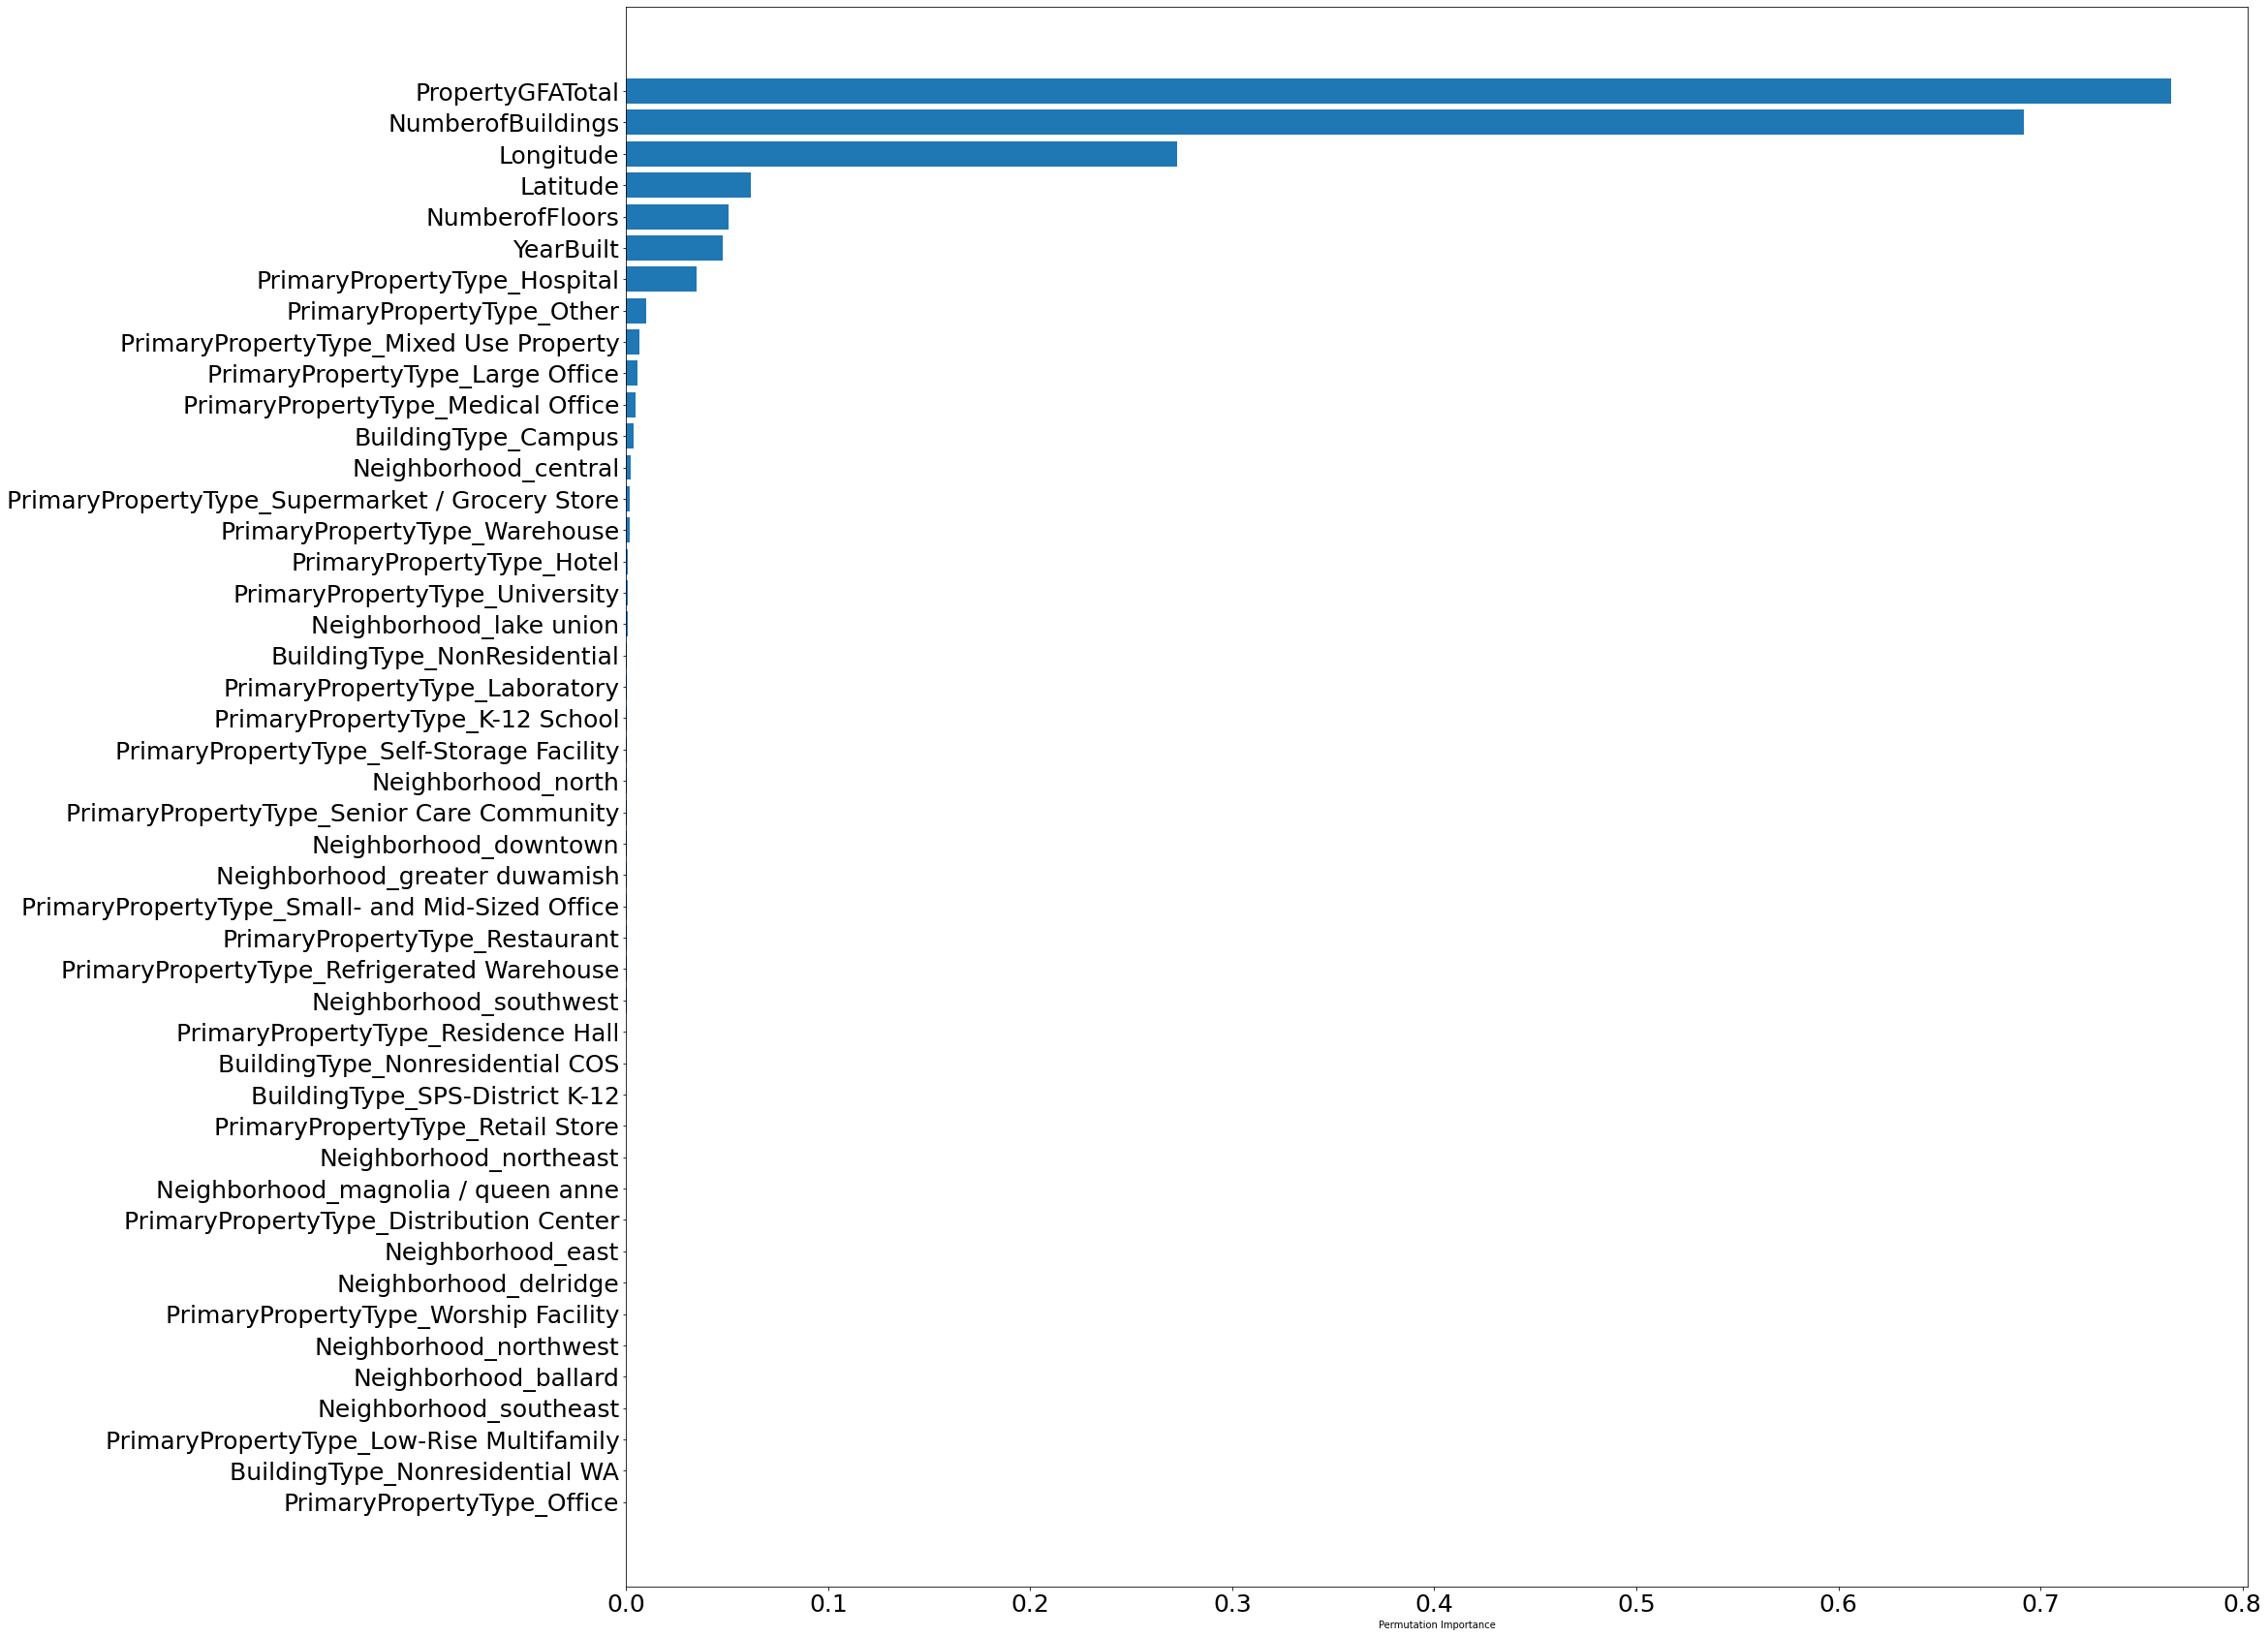
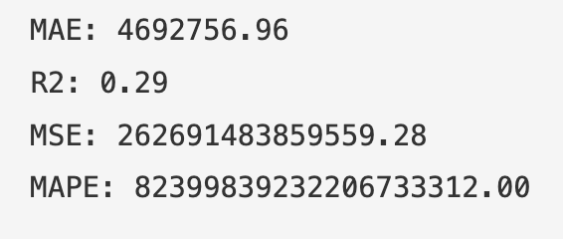
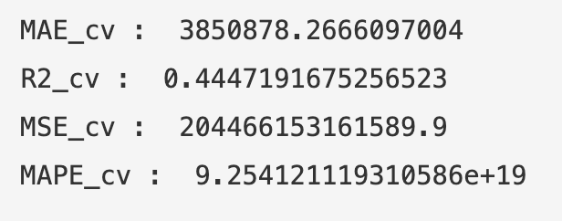
XGBoost
La Consommation d’énergie Totale
1. XGBRegressor (verbosity=1, n_estimators=1000, max_depth=20,
gamma=0.20, eval_metric = 'mae’)
2. GridSearch:
3. Résultat :
Avec les meilleurs hyperparamètres

Slide 15
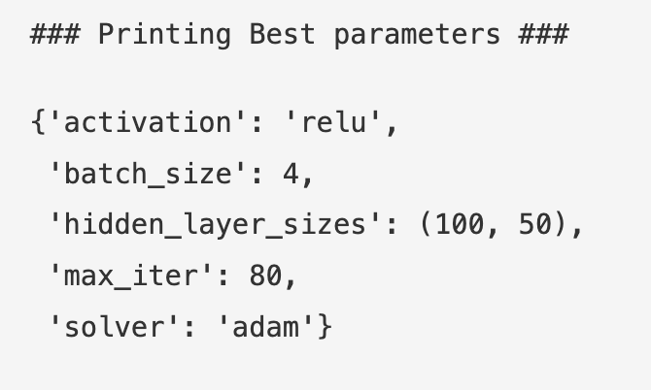
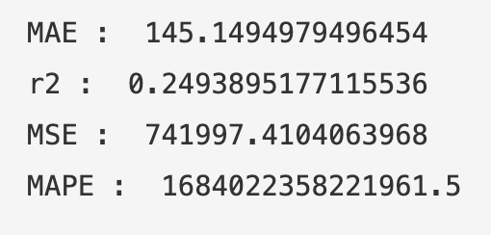
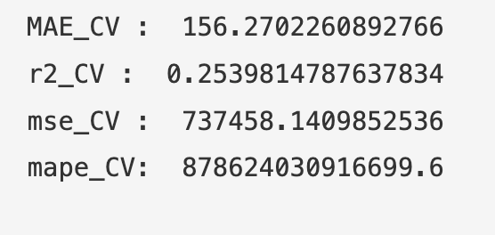
Perceptron multi-couches
Total GHG Emissions (les émissions CO₂)
1. model = Sequential()
activation= "relu"
loss= "mae”
[2000, 600, 400]
2. GridSearch avec MLPRegressor
3. Résultat :
Avec les meilleurs hyperparamètres

Slide 16
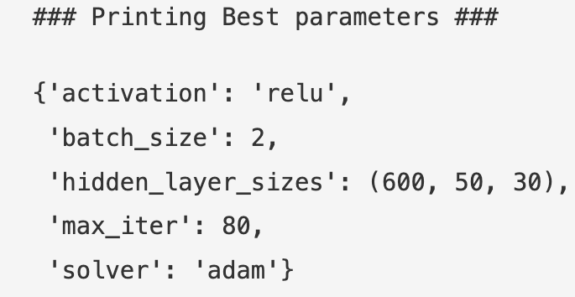
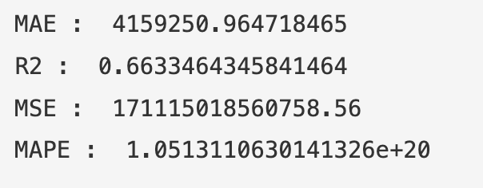
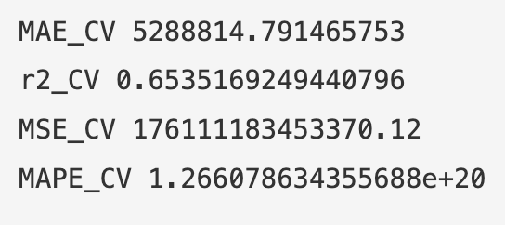
Perceptron multi-couches
La Consommation d’énergie Totale
1. model = Sequential()
activation= "relu"
loss= "mae”
[2000, 600, 400]
2. GridSearch avec MLPRegressor
3. Résultat :
Avec les meilleurs hyperparamètres

Slide 17
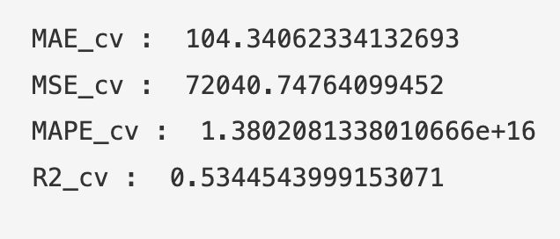
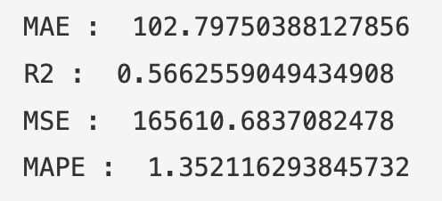
Intérêt de "ENERGY STAR Score"
Energy star score : plus le score est élevé, meilleure est la performance énergétique du bâtiment
Objectif : impact significatif sur les performances de modélisation ou pas
Résultat pour la modèle randomforest
Sans Energy Star Score
Avec Energy Star Score

Slide 18
Conclusion
La choix du modèle : Random forest
1. Meilleurs résultats (relativement)
2. Temps d’entrainement et temps d’évaluation acceptable
XGBoost médiocre
Durée de Gridsearch pour les perceptron multi-couches hyper longue
Méthodes ensemblistes meilleurs que les autres
Feature importance sont différents selon les modèles
Interet de ‘energy star score’ : amélioration léger

